Slide 1
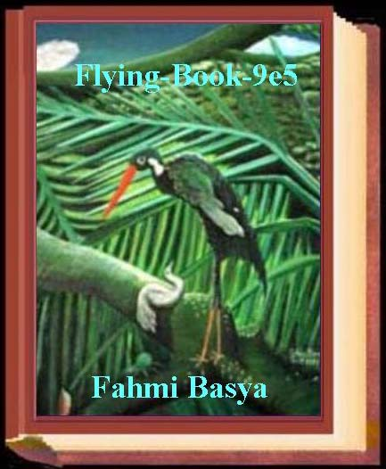
Flying-Book-9e5
Burung Kepala Timah dan Angsa Canada

Slide 2
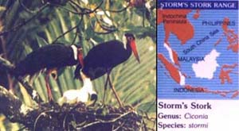
Ini adalah habitat burung kepala timah, di lehernya ada warna putih lambang warna timah.

Slide 3
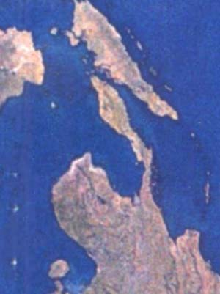
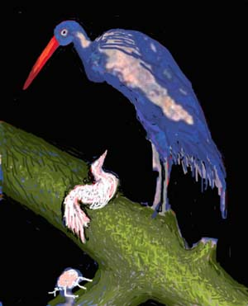
P.Belitung
P.Bangka
Di kepalanya itu ada warna putih sebagai lambang timah yang berwarna putih. Dan itu di Pulau Bangka yang banyak timah. Matanya di Pulau Belitung, dan di dekat mata ini ada tempat yang disebut “Karimata”

Slide 4

Dan apa-apa yang Dia jadikan untuk kamu di bumi berlainan warnanya, sesungguhnya di dalam itu ada ayat-ayat untuk kaum yang mau ingat
(Al-Quran, surat An-Nahl, ke 16 ayat 13)
And the things on this earth which He has multiplied in varying colours (and qualities)
Verily in this is a Sign for men who are mindful

Slide 5
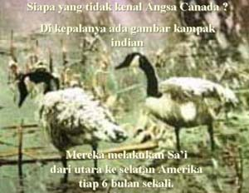

Slide 6
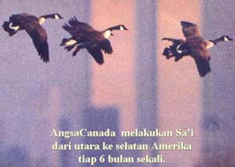
Telihat ia melintas gedung WTC yang tinggal kenangan

Slide 7
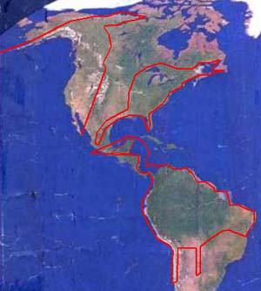
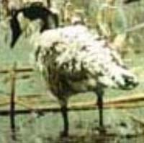
Ekspresinya di Selatan terlihat jelas.
Sampai di sini kita sudah harus katakan “ada sebab pemberian warna”

Slide 8
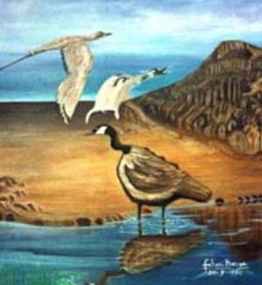
Nama :
Angsa Canada
Ukuran:
80 cm x 70 cm
Cat minyak di atas kanvas
Kawasan:
Amerika
Pelukis:
fahmi basya

Slide 9

Itu sebab sa’i disebut syi’ar Allah karena ada sa’i yang lebih besar dan jauh dilakukan oleh burung-burung tiap 6 bulan. Salah satu contohnya ialah yang dilakukan oleh Angsa Canada.
Sesungguhnya (sa’i) antara shofa dan marwah sebagian dari syi’ar Allah
(Al-Quran, surat Al-Baqarah, ke 2 ayat 158)
Di kedua sa’i itu ada tersimpan usaha untuk hidup. Siti Hajar berlari dari bukit shofa ke bukit marwah adalah dalam rangka mencari air untuk suatu usaha perjuangan untuk hidup dan regenerasi, menyelamatkan bayinya (Isma’il) yang baru saja ia lahirkan.
Burung-burung juga demikian mereka berusaha untuk menghindari musim dingin yang membeku. Mereka sa’i dari kawasan utara untuk mendapat hawa yang hangat di selatan. Kemudian mereka akan kembali ke utara kala kawasan utara telah hangat kembali.

Slide 10

Sa’i memang berarti Usaha
Disebut pada ayat 4 surat Al-Lail (Surat ke 92 pada Al-Quran)
Inna sa’-yakum lasyatta
Sesungguhnya Usaha kamu berbeda-beda
(Al-Quran, surat Al-Lail, ke 92 ayat 4)

Slide 11
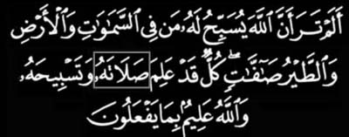
Apa tidak engkau lihat bahwa Allah bertasbih kepada Nya siapa yang di langit dan bumi ?. Dan burung yang bershof-shof setiap sungguh tahu sholatnya dan tasbihnya ?. Dan Allah mengetahui apa-apa yang mereka kerjakan.
(Al-Quran surat An-Nuur, ke 24 ayat 41)

Slide 12

(Dia) Yang menciptakan tujuh langit bertingkat-tingkat
engkau tidak dapat lihat pada ciptaan Ar-Rahman itu hal yang tidak beres.
Maka ulangkanlah pemandangan. Adakah engkau lihat yang cacat ?.
Kemudian ulangkanlah penglihatan dua kali,
niscaya kembali pemandangan itu kepada mu dengan menengadah dan hampa
(Al-Quran, surat Mulku, ke 67 ayat 3-4)
He Who created the seven heavens one above another: no want of proportion wilt thou see in the Creation of The Most Gracious. So turn thy vision again: seest thou any flaw ?. Again turn thy vision a second time: (thy) vision will come back to thee dull and discomfited, in a state worn out.
Dan tidak kami mengutusmu melainkan rahmat untuk Alam Semesta
(Al-Quran, surat Al-Anbiya’, ke 21 ayat 107)
Direvisi ulang Ahad 21 september 2003, 24 Rajjab 1424

